Slide 1
Priprema za školsko natjecanje iz geografije 12.2.2020. ☺

Slide 2
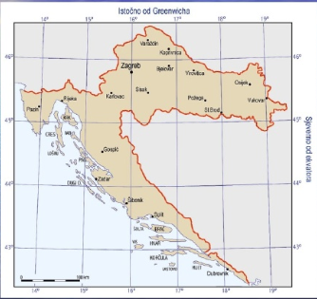
16 istočno 46 sjeverno

Slide 3
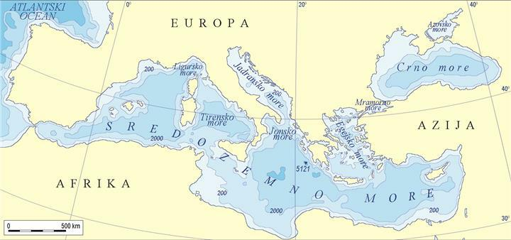
Sredozemno Atlantski

Slide 4
Australija Azija

Slide 5
25 (makni 5 nula iz broja koji pokazuje koliko je puta umanjena površina ☺ ) 175 ( 25x7)
Računaj u bilježnici ili na listu papira ☺

Slide 6
d) 510 000 000km²

Slide 7
Koji oceani okružuju Europu?
Atlantski i Arktički.
Koji oceani okružuju Afriku?
Atlantski i Indijski.
Koji oceani okružuju Aziju?
Atlantski, Arktički, Indijski i Tihi ocean.

Slide 8
Koja zemljina polutka se vidi na crtežu globusa?
Sjeverna polutka
Koji kontinenti su vidljivi?
Sjeverna Amerika, Europa, Azija, Afrika

Slide 9
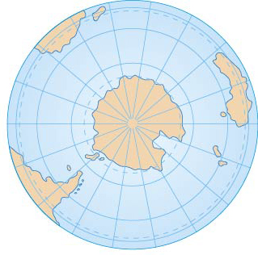
Koja zemljina polutka se vidi na crtežu globusa?
Južna polutka
Koji kontinenti su vidljivi?
Južna Amerika, Afrika, Australija i Antarktika

Slide 10
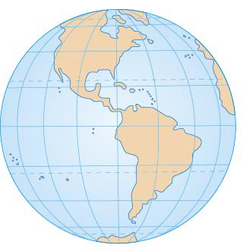
Koja zemljina polutka se vidi na crtežu globusa?
Zapadna polutka
Koji kontinenti su vidljivi?
Sjeverna Amerika, Južna Amerika, Europa, Afrika i Antarktika

Slide 11
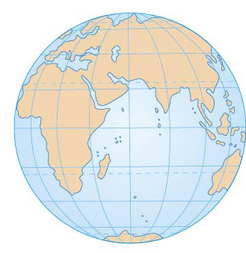
Koja zemljina polutka se vidi na crtežu globusa?
Istočna polutka
Koji kontinenti su vidljivi?
Europa, Azija, Afrika, Australija i Antarktika

Slide 12
b) i e) političke i gospodarske

Slide 13
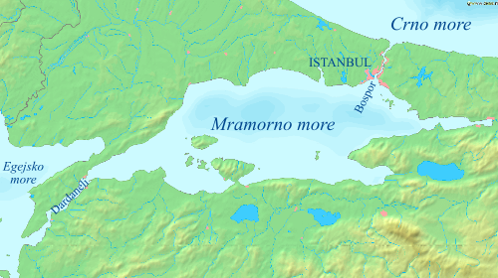
Koji morski prolazi se nalaze na granici Europe i Azije?
Bospor i Dardaneli
Ime kontinenta koji je označen slovom A je:
A
EUROPA
Ime kontinenta koji je označen slovom B je:
AZIJA
B
Kako se zove grad koji se nalazi na dva kontinenta?
ISTANBUL

Slide 14
U kojem je mjerilu izrađena karta?
1: 900 000
U tom mjerilu 1cm na karti predstavlja koliko centimetara u prirodi? Preračunaj u kilometre.
900 000 cm; 9km
Pronađi na karti gradove Poreč i Pulu. Na karti su udaljeni 4 cm. Kolika je njihova udaljenost u prirodi?
36 km ( 4 x9=36)

Slide 15
Navedi matematičke elemente geografske karte.
geografska mreža, mjerilo

Slide 16
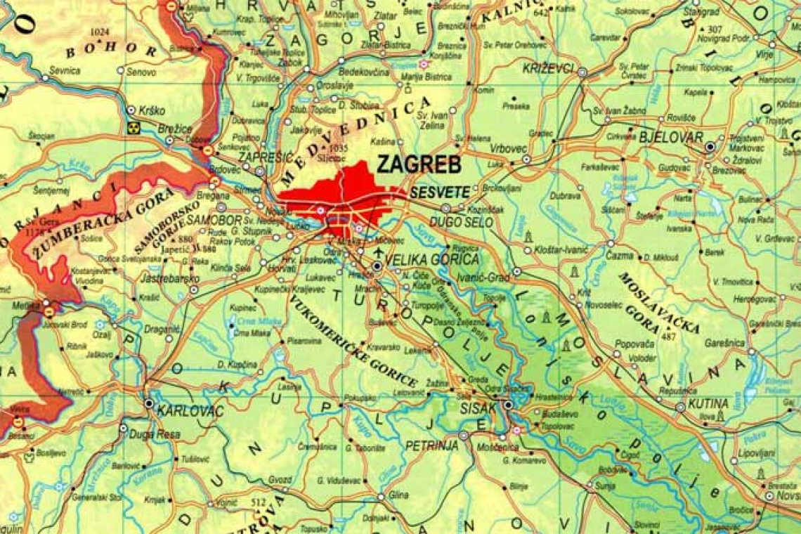
Navedi geografske elemente karte.
Prirodni geografski elementi: kopno, more, reljef, vode na kopnu,
Društveni geografski elementi: gradovi, prometnice, granice

Slide 17
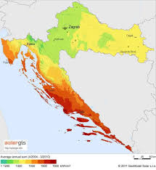
Kako je prikazan reljef na geografskim kartama?
Ljestvicom (nijansama) boja, zelena boja prikazuje nizine, smeđa planine.

Slide 18
Kakvo može biti mjerilo?
Brojčano i grafičko (dužinsko, linijsko)

Slide 19
Kakvo može biti mjerilo s obzirom na koliko je umanjenje?
KRUPNO MJERILO i SITNO MJERILO

Slide 20
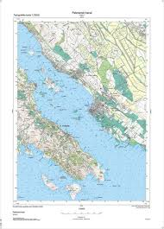
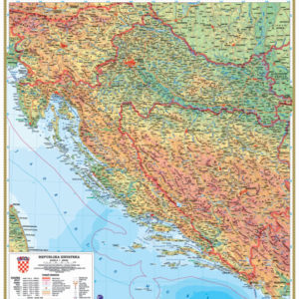
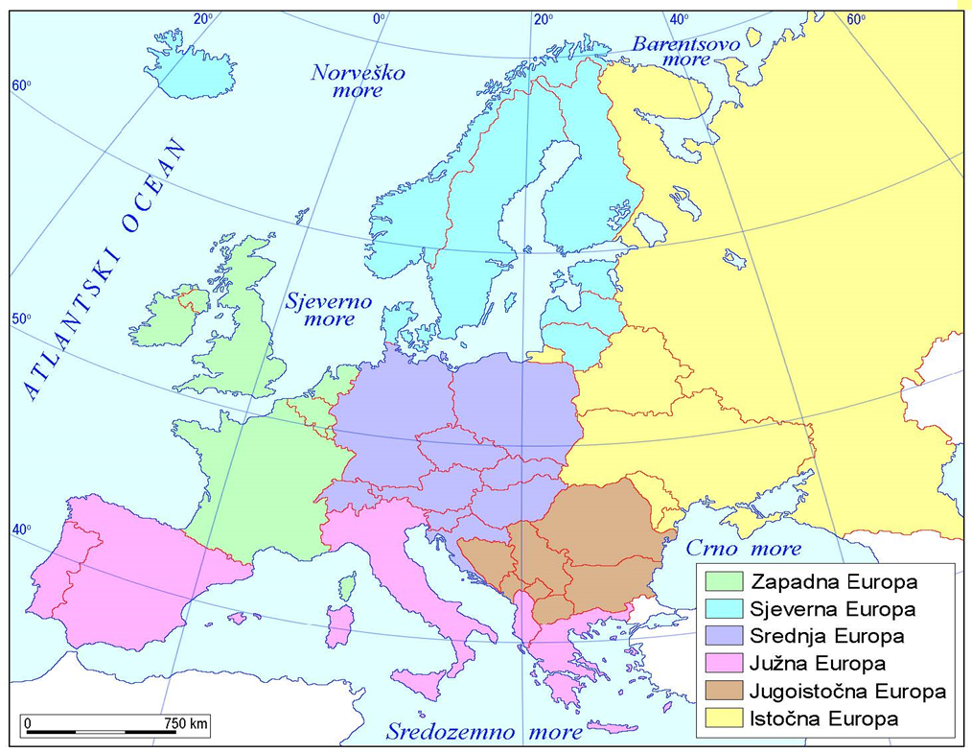
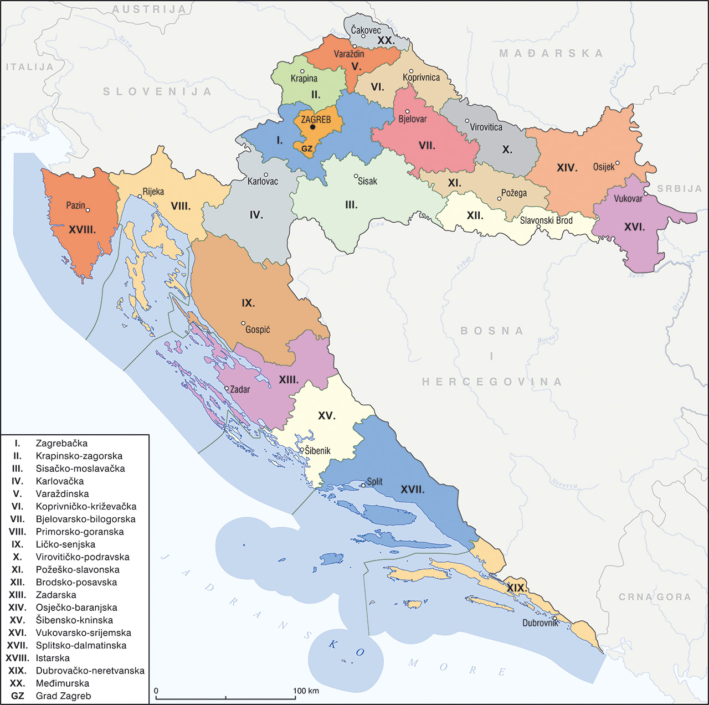
Kako se geografske karte dijele prema sadržaju?
Prema sadržaju koji prikazuju geografske karte se dijele na
topografske i tematske.

Slide 21
Koje mjerilo je krupnije? 1 : 100 000 ili 1 : 10 000
1: 10 000

Slide 22
Koje mjerilo je sitnije? 1 : 1 000 000 ili 1 : 100 000
1 : 1 000 000

Slide 23
Kako se dijele topografske karte prema mjerilu?
Dijele se na:
1. TOPOMETRIJSKE KARTE
2. DETALJNE TOPOGRAFSKE KARTE
3. PREGLEDNE TOPOGRAFSKE KARTE
Često se izdvaja i četvrta skupina: 4. PREGLEDNE GEOGRAFSKE KARTE koje su izrađene u vrlo sitnom mjerilu

Slide 24
Poveži vrstu topografske karte i jedno mjerilo u kojem je izrađena.
1. TOPOMETRIJSKE KARTE
2. DETALJNE TOPOGRAFSKE KARTE
3. PREGLEDNE TOPOGRAFSKE KARTE
4. PREGLEDNE GEOGRAFSKE KARTE
1: 50 000
1: 1000
1: 1 000 000
1: 200 000
1. TOPOMETRIJSKE KARTE
2. DETALJNE TOPOGRAFSKE KARTE
3. PREGLEDNE TOPOGRAFSKE KARTE
4. PREGLEDNE GEOGRAFSKE KARTE
1: 1000
1: 50 000
1: 200 000
1: 1 000 000

Slide 25
Poveži vrstu topografske karte i jedno mjerilo u kojem je izrađena.
1: 50 000
1: 5000
1: 5 000 000
1: 500 000
1. TOPOMETRIJSKE KARTE
2. DETALJNE TOPOGRAFSKE KARTE
3. PREGLEDNE TOPOGRAFSKE KARTE
4. PREGLEDNE GEOGRAFSKE KARTE
1. TOPOMETRIJSKE KARTE
2. DETALJNE TOPOGRAFSKE KARTE
3. PREGLEDNE TOPOGRAFSKE KARTE
4. PREGLEDNE GEOGRAFSKE KARTE
1: 5000
1: 50 000
1: 500 000
1: 5 000 000

Slide 26
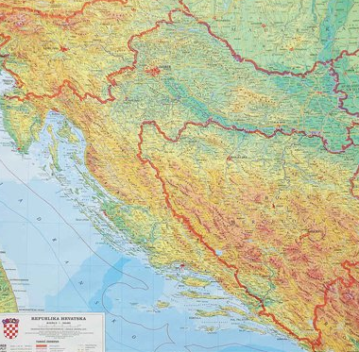
Koja vrsta topografske karte je prikazana na slikama?
TOPOMETRIJSKA
DETALJNA TOPOGRAFSKA
PREGLEDNA TOPOGRAFSKA

Slide 27
Kako se nazivaju stručnjaci koji izrađuju geografske karte?
Kartografi
Kako se naziva znanost o geografskim kartama?
Kartografija
Kako je prikazan sadržaj na geografskim kartama?
Kartografskim znakovima. Za topografske karte se koriste detaljniji znakovi - topografski znakovi.

Slide 28
Kojoj vrsti geografskih karata pripada ova karta?
Što je prikazano na ovoj karti?
Županije Republike Hrvatske.
Pripada tematskim kartama.
Kako se zovu županije koje su označene žutom bojom? (Odgovor pronađi uz pomoć atlasa)
Istarska, Zagrebačka, Brodsko - posavska

Slide 29
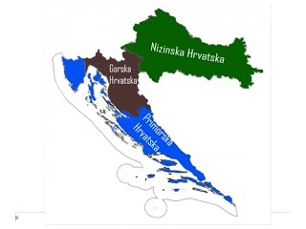
Na koje tri prirodno-geografske regije se dijeli Hrvatska?

Slide 30
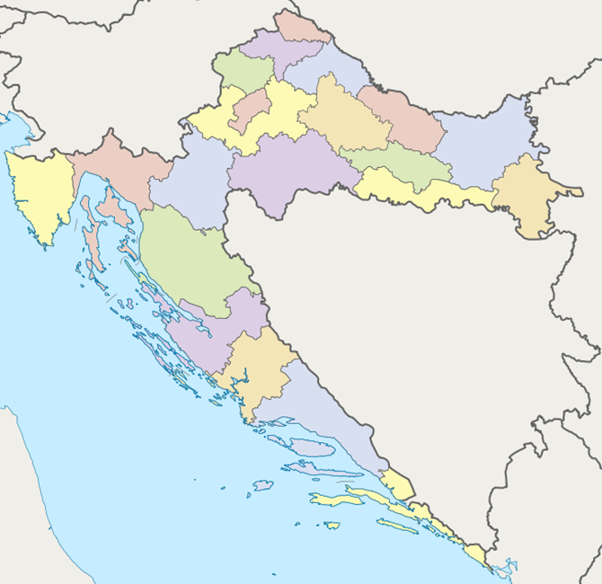
Koje županije se nalaze u području Gorske Hrvatske?
Primorsko – goranska, Karlovačka, Ličko – senjska, Zadarska

Slide 31
Što prikazuje karta?
Regije Europe.
Kojoj vrsti geografskih karata pripada ova karta?
Pripada tematskim kartama.
Kojim Europskim regijama pripada Hrvatska?
Pripada Srednjoj Europi i Južnoj Europi. Primorska Hrvatska je pod utjecajem Sredozemnog kulturno – civilizacijskog kruga stoga Hrvatska jednim dijelom pripada i Južnoj Europi.

Slide 32
Kada je Hrvatska postala članica Europske unije?
1.7.2013.
Koliko Europska unija danas ima članica?
27 ( Od 1.2.2020. Ujedinjeno Kraljevstvo nije više Europskoj uniji)
Koja država sada predsjeda Europskom unijom,točnije Vijećem Europske unije?
Hrvatska trenutno predsjeda Europskom unijom; od 1.1. do 29.6.2020. Države članice se izmjenjuju u predsjedavanju svakih 6 mjeseci.

